Slide 1
9장 컨벌루션 신경망
CNN (Convolutional Neural Network)

Slide 2
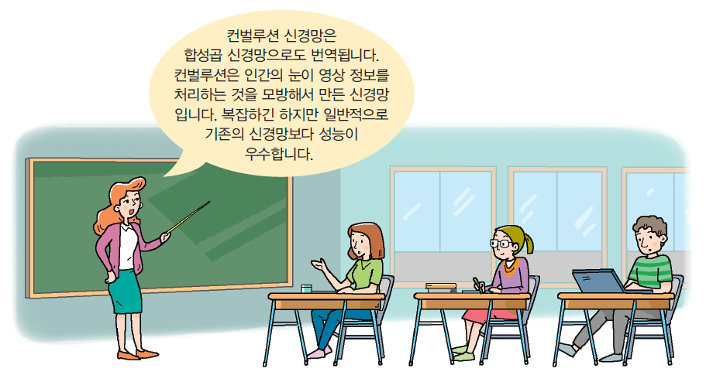
학습 목표
컨벌루션 신경망 (CNN)을 이해한다.
컨벌루션 신경망을 적용해본다.

Slide 3
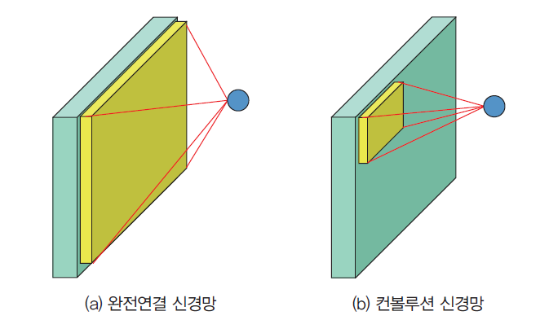
컨볼루션 신경망(CNN: 합성곱 신경망)
컨볼루션(Convolution Neural Network: CNN) 신경망에서는 하위 레이어의 노드들과 상위 레이어의 노드들이 부분적으로만 연결되어 있다.

Slide 4
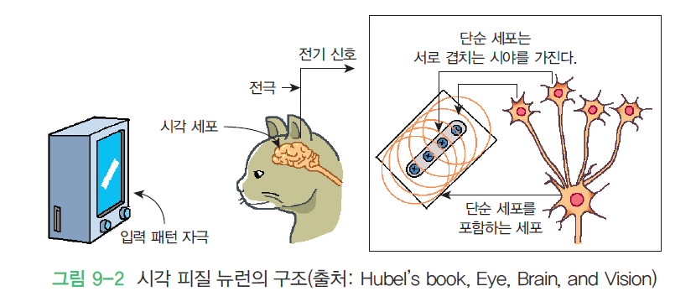
컨볼루션 신경망(CNN)
컨볼루션 신경망은 Hubel과 Wiesel이 발견한 고양이의 시각 세포에서부터 출발한다.

Slide 5
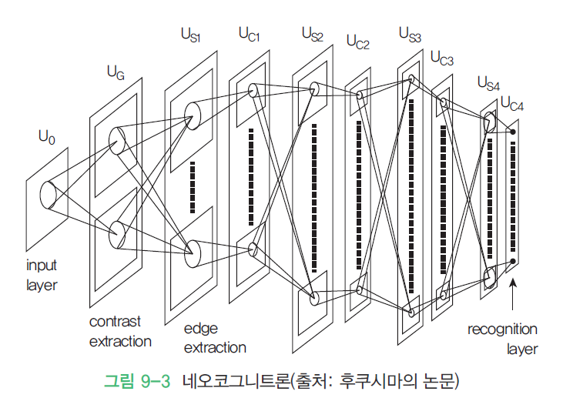
네오코그니트론 (Neocognitron)
“네오코그니트론(Neocognitron)”은 1980년 후쿠시마(Kunihiko Fukushima)에 의해 소개된 신경망 구조이다. 후쿠시마도 위에서 언급한 허벨과 위젤의 작업에서 영감을 받았다.
후쿠시마 는 허벨과 위젤이 발견한 단순 세포와 복합 세포를 패턴 인식에 사용하기 위해, 이 두 가지 유형의 세포로 이루어진 계층적인 모델을 제안했다. 또 네오코그니트론에서는 컨벌루션 신경망의 두 가지 기본 유형 레이어인, 컨볼루션 레이어와 서브 샘플링 레이어를 도입했다

Slide 6
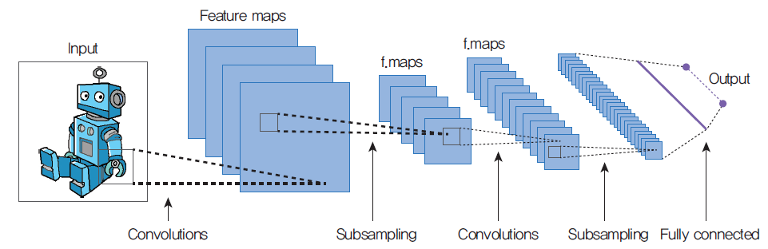
컨벌루션 신경망의 특징
컨벌루션 신경망은 모든 신경망 구조 중에서 가장 강력한 성능을 보여주는 신경망 중의 하나이다.
컨벌루션 신경망은 2차원 형태의 입력을 처리하기 때문에, 이미지 처리에 특히 적합하다. 신경망의 각 레이어에서 일련의 필터가 이미지에 적용된다.

Slide 7
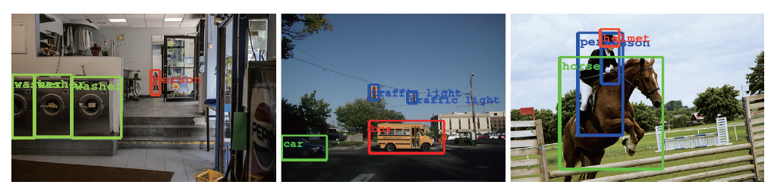
컨벌루션 신경망의 중요성
2012년도 영상 인식 경진 대회 ILSVRC에서 우승하여, 딥러닝의 우수성을 전 세계에 알리고 인공지능 부활의 신호탄이 되었던 신경망 모델도 컨벌루션 신경망이었다

Slide 8
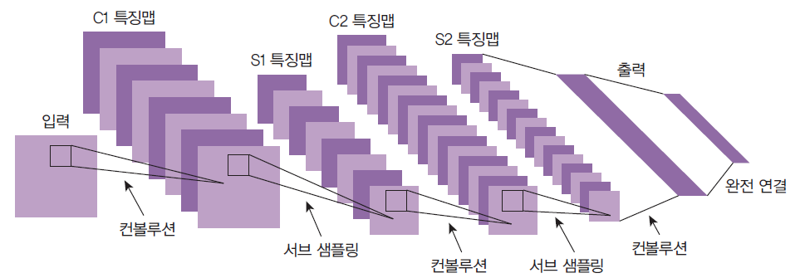
CNN의 일반적인 구조
컨벌루션 신경망도 여러 레이어를 연결하여 신경망을 구축한다

Slide 9
CNN의 일반적인 구조
입력층
입력층에서 컨벌루션 연산을 통하여 특징을 뽑아내는 특징맵(feature map)이 존재
풀링(Pooling) 연산을 적용한다. 풀링 연산은 입력의 차원을 줄이는 연산이다. (주요 특징 또는 평균 특징으로 단순화)
컨벌루션 레이어와 풀링 레이어는 여러 번 되풀이 된다.
신경망의 맨 끝에는 완전히 연결된 구조의 전통적인 분류 신경망(MLP, DNN, FCN)이 있어서 추출된 특징을 바탕으로 물체를 인식한다.

Slide 10
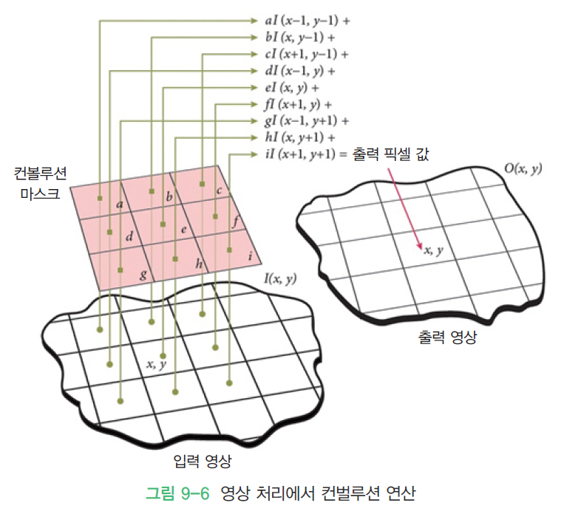
컨벌루션
컨벌루션은 주변 화소값들에 가중치를 곱해서 더한 후에 이것을 새로운 화소값으로 하는 연산이다.

Slide 11
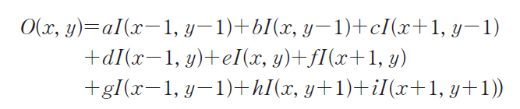
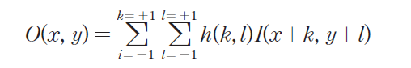
컨벌루션 연산

Slide 12
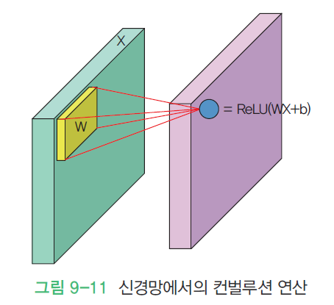
컨벌루션 (convolution)

Slide 13
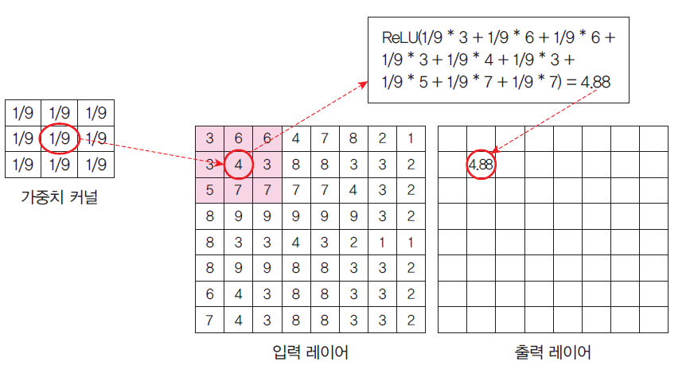
컨벌루션의 구체적인 예

Slide 14
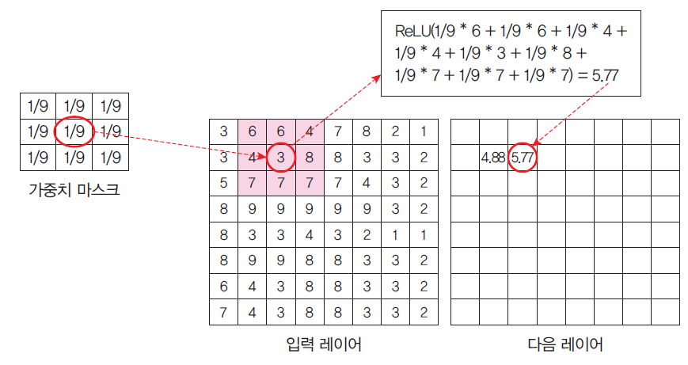
컨벌루션의 구체적인 예

Slide 15
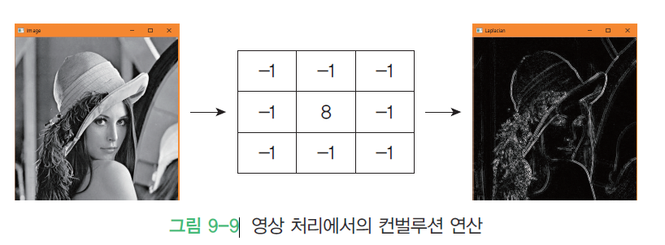
영상 처리에서의 컨벌루션 연산
컨벌루션를 수행한 결과는 특징맵(feature map)이라고 불리는 데, 그림 9-9가 그 이유를 보여준다.

Slide 16
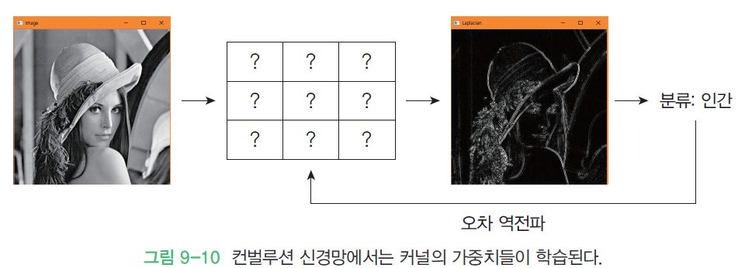
CNN 신경망에서는 필터의 가중치가 학습된다.

Slide 17
컨벌루션 신경망에서의 컨벌루션 연산
컨벌루션 신경망에서도 커널이 입력층의 각 화소를 중심으로 덮여 씌워진다. 앞 레이어의 값 X는 각커널 W와 곱해져서 더해져서 WX+b가 된다.
이 계산값은 RelU()와 같은 활성화 함수를 통과해서, 다음 레이어의 동일한 위치에 ReLU(WX+b)로 저장된다.

Slide 18
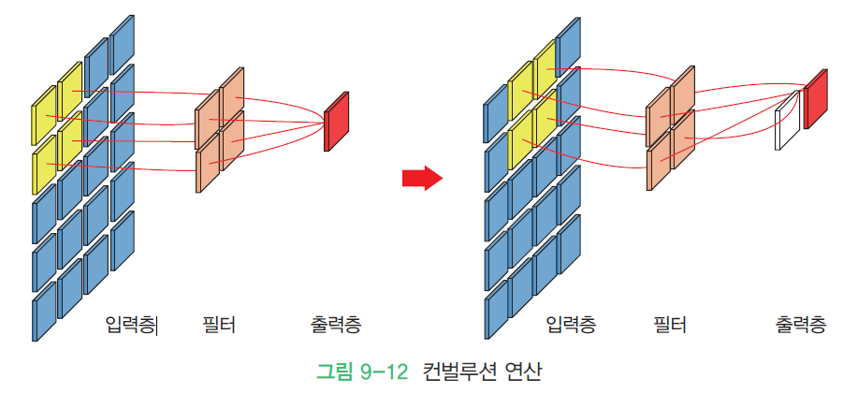
컨벌루션 레이어
여러 개의 필터 (➔ 다양한 특징 추출)를 이용할 수 있다.
필터의 값은 미리 정해진 것이 아니고 학습된다.

Slide 19
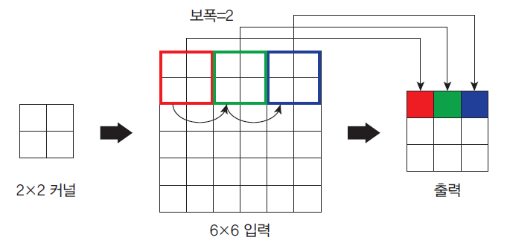
보폭 (stride)
보폭(stride) 은 커널을 적용하는 거리이다. 보폭이 1이면 커널을 한 번에 1픽셀씩 이동하면서 커널을 적용하는 것이다.
보폭이 2라는 것은 하나씩 건너뛰면서 픽셀에 커널을 적용한다는 것을 의미한다.

Slide 20
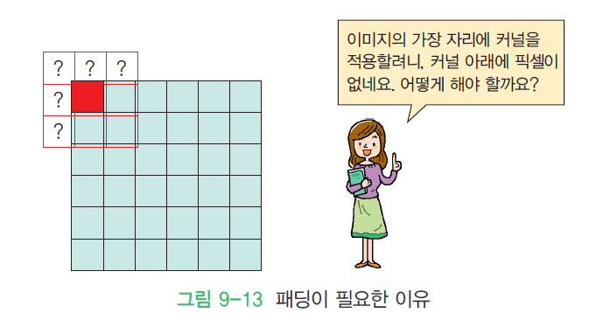
패딩 (padding)
패딩(padding)은 이미지의 가장자리를 처리하기 위한 기법이다.

Slide 21
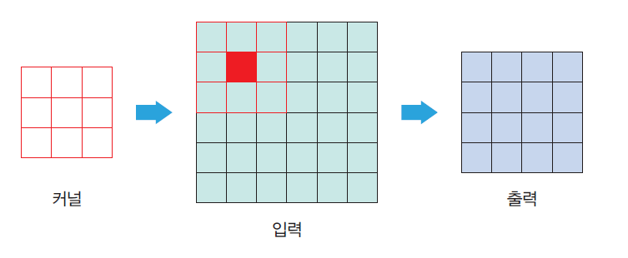
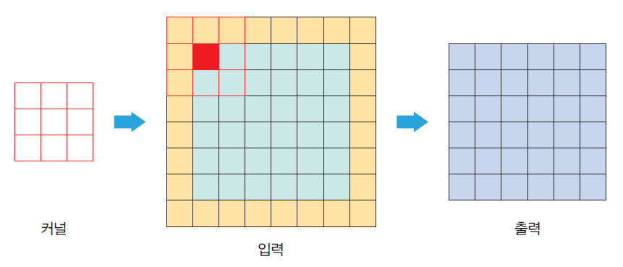
2가지 패딩 방법
Valid: 커널을 입력 이미지 안에서만 움직인다. (출력 영상이 작아진다.)
Same : 입력 이미지의 주변을 특정값(예를 들면 0, 또는 이웃 픽셀값)으로 채우는 것
(출력 영상 크기 불변)

Slide 22

Conv2D

Slide 23
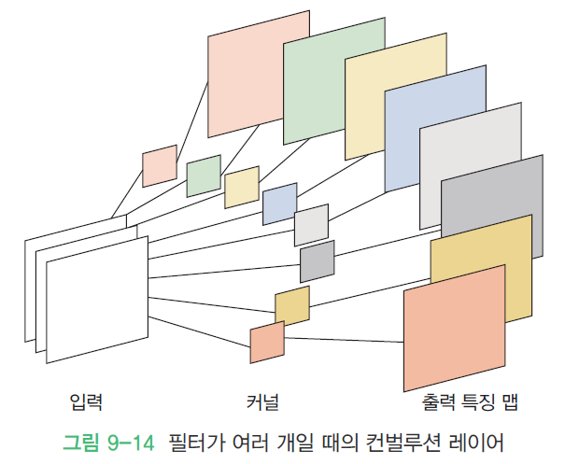
필터가 여러 개일 때의 컨벌루션 레이어
커널이
많아지면 자연스럽게 특징맵의 개수도 많아진다.

Slide 24
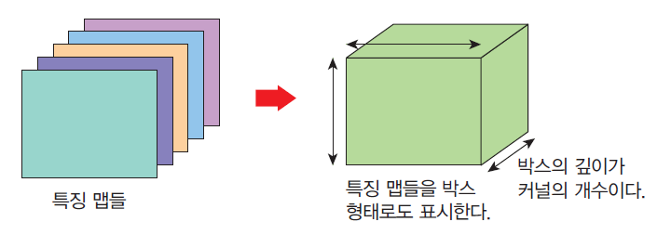
필터가 여러 개일 때의 컨벌루션 레이어

Slide 25
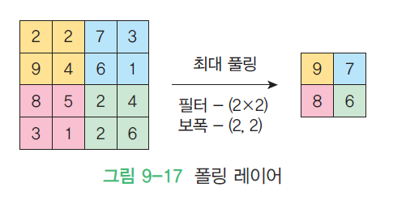
풀링 또는 서브 샘플링
풀링(Pooling)이란 서브 샘플링이라고도 하는 것으로 입력 데이터의 크기를 줄이는 것이다.

Slide 26
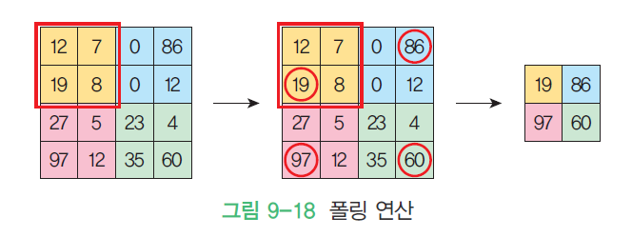
최대 풀링 (Max pooling)
컨벌루션처럼 윈도우를 움직여서 윈도우 안에 있는 숫자 중에서 가장 큰 값만 출력하는 연산이다.

Slide 27

Max-Pooling
https://developers.google.com/machine-learning/practica/image-classification/convolutional-neural-networks

Slide 28
풀링의 장점
레이어의 크기가 작아지므로 계산이 빨라진다.
레이어의 크기가 작아진다는 것은 신경망의 매개변수가 작아진다는 것을 의미한다. 따라서 과적합이 나올 가능성이 줄어든다.
공간에서 물체의 이동이 있어도 결과는 변하지 않는다. 즉 물체의 공간이동에 대하여 둔감해지게 된다. (translation-invariant)

Slide 29
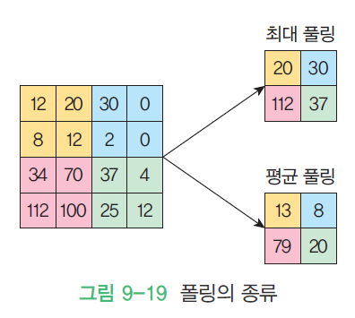
풀링의 종류: Max vs. Average

Slide 30
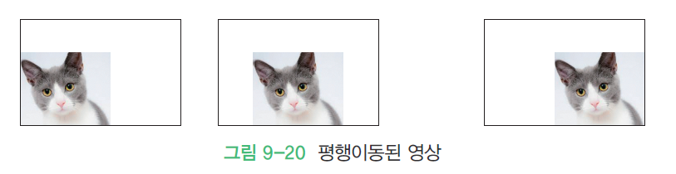
풀링의 장점
풀링 계층이 하는 작업 중에서 가장 중요한 것은 물체의 이동에 대하여 둔감하게 하는 것이다.

Slide 31
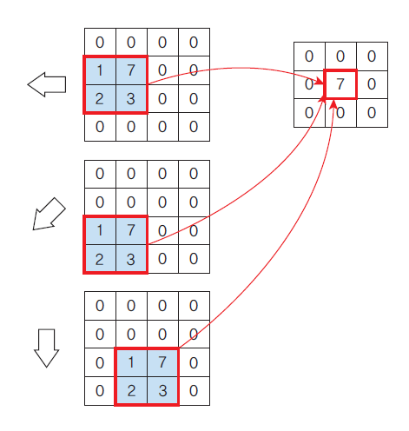
풀링의 장점: translation-invariant
풀링 계층이 하는 작업 중에서 가장 중요한 것은 물체의 이동에 대하여 둔감하게 하는 것이다.

Slide 32
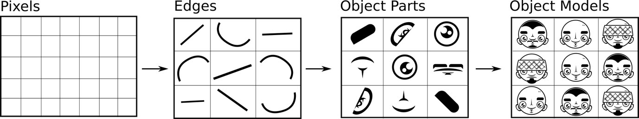
How does DL using CNN work on images?
AI는 부분들의 확률을 조합해서 객체를 판단한다.
Series of higher-level representations that begin on input data.
Y. LeCun, Y. Bengio & G. Hinton. "Deep Learning". Nature 521,
436–444 (28 May 2015) doi:10.1038/nature14539

Slide 33
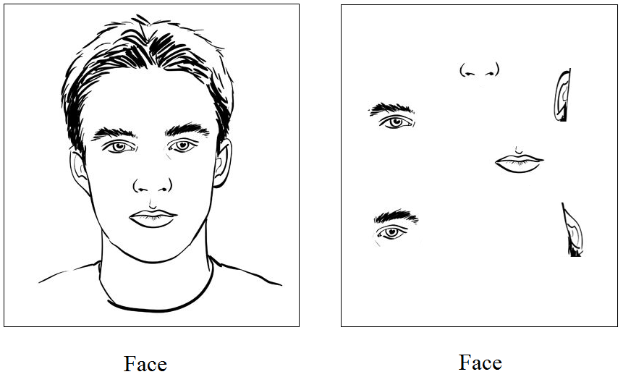
How does DL work on images?
Human
AI-CNN

Slide 34
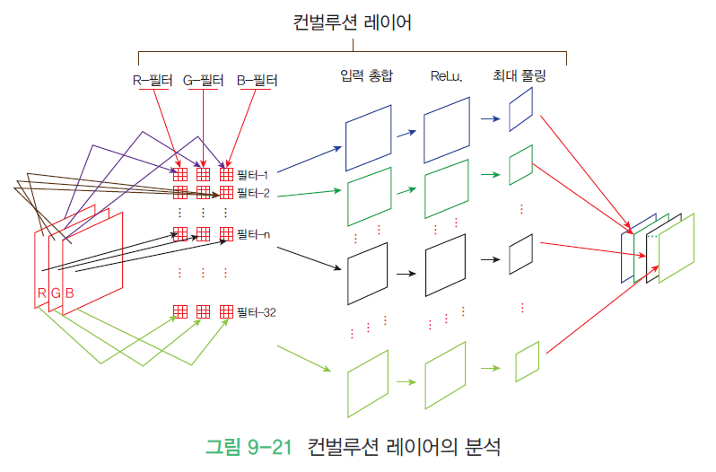
컨벌루션 신경망의 해석

Slide 35
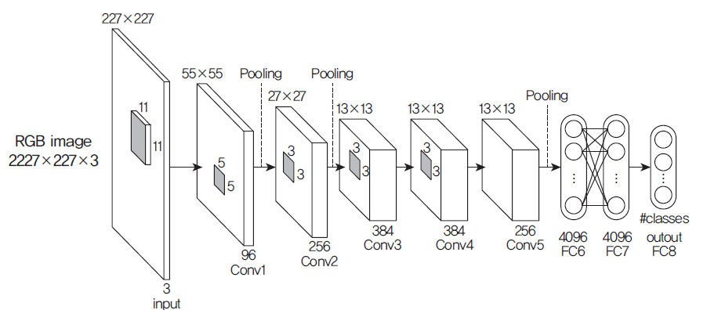
AlexNet

Slide 36
AlexNet
(1) 첫 번째 레이어 Conv1은 컨볼루션 레이어로 11×11×3 커널을 96개를 사용하고 보폭은 4이고 패딩은 사용하지 않았다. 여기에 ReLu 활성화 함수를 적용하고 이어서, 3×3 겹치는 최대 풀링이 적용된다. 결과적으로 27×27×96 크기의 특징맵이 나오게 된다.
(2) 두 번째 레이어 Conv2는 256개의 5×5×48 크기의 커널을 사용하여 전 단계의 특징맵을 컨볼루션한다. 보폭은 1로, 패딩은 2로 설정한다. 따라서 27×27×256 크기의 특징맵이 얻어진다. 이어서 3×3 최대 풀링을 보폭 2로 시행한다. 최종적으로 13×13×256 특징맵을 얻는다.
(3) 세 번째 레이어, 네 번째 다섯 번째 레이어는 모두 유사하게 처리된다. 즉 보폭과 패딩이 모두 1로 설정된다. 커널의 개수만 달라진다.

Slide 37
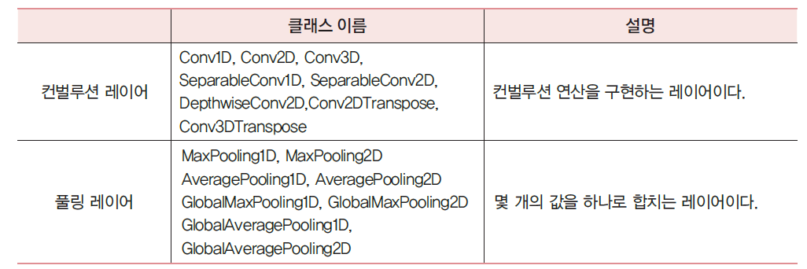
케라스로 컨벌루션 신경망 구현하기

Slide 38
컨벌루션 레이어
tf.keras.layers.Conv2D(filters, kernel_size, strides=(1, 1), activation=None, input_shape, padding='valid’)
filters: 필터의 개수이다.
kernel_size: 필터의 크기이다.
strides: 보폭이다.
activation: 유닛의 활성화 함수이다.
input_shape: 입력 배열의 형상
padding: 패딩 방법을 선택한다. 디폴트는 “valid”이다.

Slide 39
shape = (4, 28, 28, 3)
x = tf.random.normal(shape)
y = tf.keras.layers.Conv2D(2, 3, activation='relu', input_shape=shape[1:])(x)
print(y.shape)
(4, 26, 26, 2)

Slide 40
풀링 레이어
tf.keras.layers.MaxPooling2D(pool_size=(2, 2), strides=(2,2), padding="valid")
pool_size: 풀링 윈도우의 크기, 정수 또는 2개 정수의 튜플이다. (2, 2)라면 2x2 풀링 윈도우에서 최대값을 추출한다.
strides: 보폭, 각 풀링 단계에 대해 풀링 윈도우가 이동하는 거리를 지정한다.
padding: "valid"나 "same" 중의 하나이다. "valid"는 패딩이 없음을 의미한다. "same"은 출력이 입력과 동일한 높이 / 너비 치수를 갖도록 입력의 왼쪽 / 오른쪽 또는 위 / 아래에 균일하게 패딩한다.

Slide 41
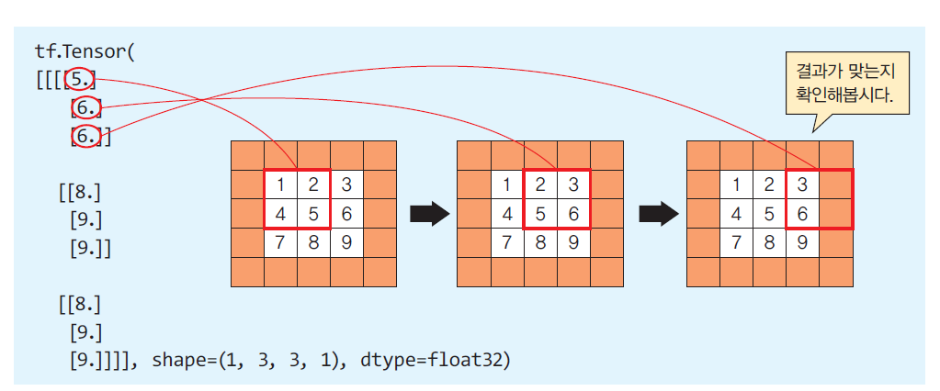
최대 풀링의 예 (결과 확인!!)
x = tf.constant([[1., 2., 3.], [4., 5., 6.], [7., 8., 9.]])
x = tf.reshape(x, [1, 3, 3, 1])
max_pool_ 2d = tf.keras.layers.MaxPooling2D(pool_size=(2, 2), strides=(1, 1),
padding='valid')
print(max_pool_2d(x))
padding='same'

Slide 42
예제: MNIST 필기체 숫자 인식
import tensorflow as tf
from tensorflow.keras import datasets, layers, models
(train_images, train_labels), (test_images, test_labels) = datasets.mnist.load_data()
train_images = train_images.reshape((60000, 28, 28, 1))
test_images = test_images.reshape((10000, 28, 28, 1))
# 픽셀 값을 0~1 사이로 정규화한다.
train_images, test_images = train_images / 255.0, test_images / 255.0

Slide 43
예제: MNIST 필기체 숫자 인식
model = models.Sequential()
model.add(layers.Conv2D(32, (3, 3), activation='relu', input_shape=(28, 28, 1)))
model.add(layers.MaxPooling2D((2, 2)))
model.add(layers.Conv2D(64, (3, 3), activation='relu'))
model.add(layers.MaxPooling2D((2, 2)))
model.add(layers.Conv2D(64, (3, 3), activation='relu’))
# MLP (DNN, FCN)
model.add(layers.Flatten())
model.add(layers.Dense(64, activation='relu'))
model.add(layers.Dense(10, activation='softmax'))

Slide 44
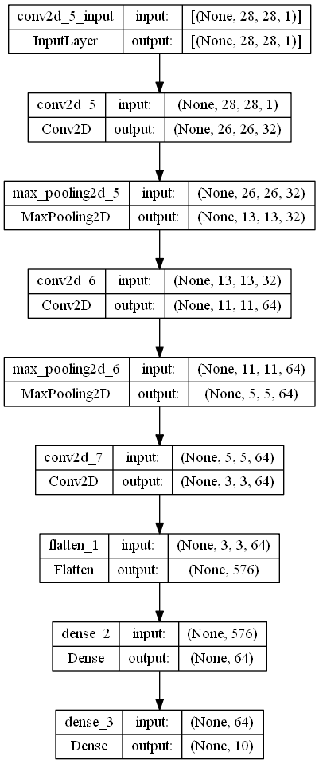
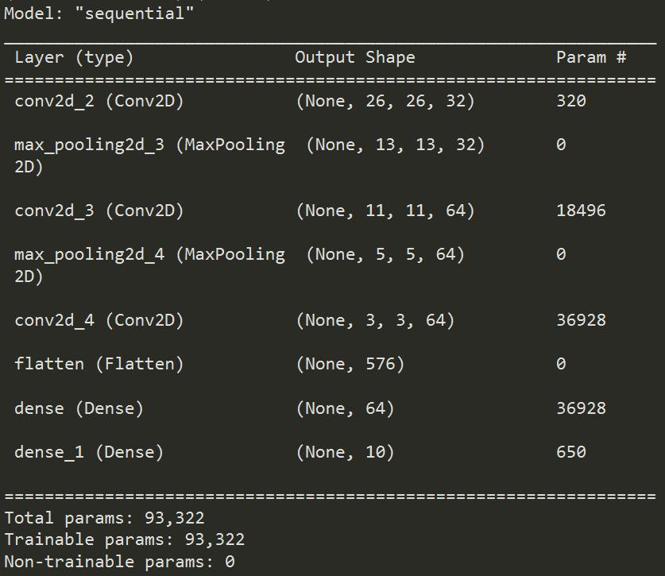
model.summary()
model.summary()

Slide 45
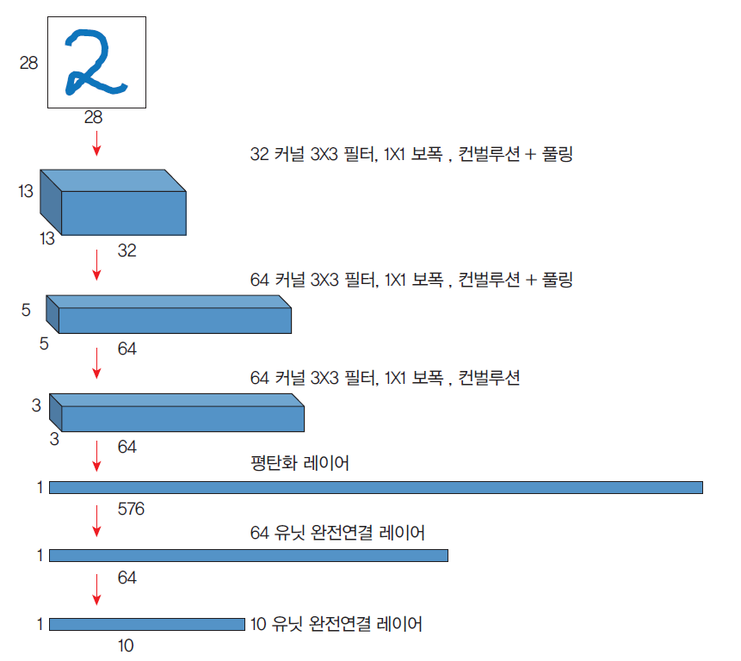
예제: MNIST 필기체 숫자 인식

Slide 46
예제: MNIST 필기체 숫자 인식
model.compile(optimizer='adam’,
loss='sparse_categorical_crossentropy’,
metrics=['accuracy'])
model.fit(train_images, train_labels, epochs=5)
Epoch 1/5
1875/1875 [==============================] - 14s 7ms/step - loss: 0.1414 -
accuracy: 0.9560
...
Epoch 5/5
1875/1875 [==============================] - 14s 7ms/step - loss: 0.0194 -
accuracy: 0.9940

Slide 47
Summary
영상 인식에 많이 사용되는 신경망은 컨볼루션 인공신경망(컨벌루션 신경망)이다. 컨볼루션 신경망(컨벌루션 신경망)은 동물의 조직에서 영감을 얻어서 만들어진 신경망이다.
컨볼루션(Convolution Neural Network: 컨벌루션 신경망) 신경망에서는 하위 레이어의 유닛들과 상위 레이어의 유닛들이 부분적으로만 연결되어 있다. 따라서 복잡도가 낮아지고 과대 적합에 빠지지 않는다.
컨벌루션은 주변 화소값들에 가중치를 곱해서 더한 후에 이것을 새로운 화소값으로 하는 연산이다.
풀링(Pooling)이란 서브 샘플링이라고도 하는 것으로 입력 데이터의 크기를 줄이는 것이다.

Slide 48
Q & A

